Slide 1
Оздоровительная технология игрового стретчинга с детьми старшего дошкольного возраста
Воспитатель высшей квалификационной категории :Ускова М.А.

Slide 2
Игровой стретчинг - это специально подобранные упражнения на растяжку мышц, проводимые с детьми в игровой форме.
Благодаря стретчингу увеличивается подвижность
-суставов, мышцы становятся более эластичными и
-гибкими, дольше сохраняют работоспособность.
Стретчинг повышает общую двигательную
активность.
Notes:
Игровой стретчинг - это специально подобранные упражнения на растяжку мышц, проводимые с детьми в игровой форме.

Slide 3
Задачи стретчинга
Развитие физических качеств: мышечной
силы, ловкости, выносливости, гибкости.
- Развитие психических качеств: внимание,
воображение, умственные способности.
- Создание условий для положительного
психоэмоционального состояния детей,
раскрепощённости и творчества в движении.
Notes:
Задачи стретчинга: Развитие физических и психических качеств. Создание условий для положительного
психоэмоционального состояния детей,

Slide 4
Основные принципы выполнения упражнений игрового стретчинга:
Наглядность. Показ физических упражнений, образный
рассказ. Показывает упражнение я или подготовленный
мною ребёнок.
Доступность. Обучение упражнениям от простого к сложному, от известного к неизвестному. Многие упражнения детям знакомы, но под другими названиями и выполняются в более медленном темпе
Систематичность. Регулярность, постепенное повышение нагрузки, увеличение количества упражнений.
Закрепление навыков. Многократное выполнение упражнений, умение выполнять их самостоятельно, вне занятий
Notes:
Основные принципы выполнения упражнений игрового стретчинга: наглядность, доступность, систематичность, закрепление навыков. упражнений игрового стретчинга:

Slide 5
Как проходят занятия игрового стретчинга?
В первой (вводной) части занятия проходит разогрев мышц, подготовка организма к работе.
Дети выполняют упражнения в различных видах ходьбы, бега, прыжков, для укрепления свода стопы, координации движений, ориентации в пространстве, развития внимания.
Notes:
первая часть занятия.

Slide 6
Во второй (основной) части переходим к стретчингу.
Сегодня я расскажу вам про одну девочку:
Жила-была на свете маленькая девочка и вот однажды, когда наступило лето, родители отвезли ее в гости к бабушке в деревню.
Проснувшись, девочка вышла во двор (ходьба по залу друг за другом), под ногами у нее была травка ( ходьба с высоко поднятыми коленями, руки на поясе), потом она пошла по узенькой тропинке (ходьба на носках, руки в стороны), рассматривая верхушки высоких деревьев (ходьба спиной вперед, руки сзади). Потом ей захотелось побегать и она побежала по дорожкам
( легкий бег по залу).
Бегала-бегала девочка по огороду и обратила внимание, что какой сегодня солнечный день подняла голову вверх и увидела яркое, красивое солнышко.
Notes:
основная часть занятия.

Slide 7
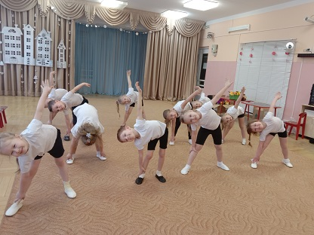
Упражнение «Солнышко»
Упражнение «Солнышко» - помогает растянуть боковые мышцы туловища, сохраняет гибкость позвоночника, подвижность тазобедренных суставов.
И.П. – широкая стойка, правая стопа развёрнута наружу, руки в стороны.
1- 4 - на выдохе наклоняться вправо, пока правая рука не коснётся пола, левая рука вытянута вверх;
5-8- стоять в наклоне;
9-12- медленно выпрямиться.
То же в другую сторону.
По 2 раза в каждую сторону.
Notes:
упражнение «Солнышко».

Slide 8
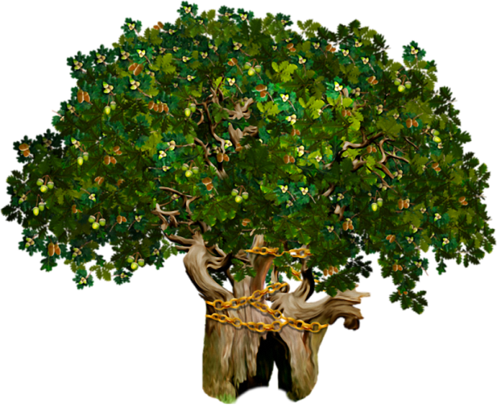
Полюбовалась девочка солнышком
и пошла дальше и тут она увидела
высокое, большое дерево.
Это был - дуб, у него были
красивые, зеленые листики.
Notes:
солнышко

Slide 9
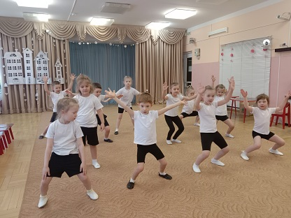
Упражнение «ДУБ»
«Дуб» - укрепляем мышцы спины, ног.
И.П. – широкая стойка, стопы параллельно, руки опущены
вдоль туловища.
1- 2 - поднять руки вверх ладонями друг к другу;
3-4 - полу присед, ноги крепко упираются в пол;
5-8- стоять в полу приседе;
9-12 - И.П.
Повторить 4 раза.
Notes:
упражнение «Дуб»

Slide 10
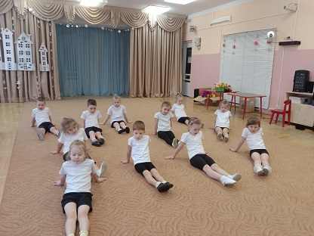
Посмотрела девочка на дерево и пошла дальше.
Упражнение « Ходьба»
Предупреждает развитие плоскостопия, способствует развитию подвижности суставов ног, улучшению осанки.
( И.п .- сесть в позу прямого угла, ноги вместе, носки вытянуты, руки в упоре сзади - высокий упор. Попеременно тянуть носки на себя, придерживаясь ритма музыки. Дыхание произвольное.)
Notes:
упражнение «Ходьба»

Slide 11
Дошла девочка до калитки, открыла ее и оказалась на лугу
Упражнение « Книжка»
И.п.: сесть в позу прямого угла (ноги вытянуты), руки
подняты вверх, ладонями вперёд.
1. не сгибая ног, нагнуться вперёд, стараясь коснуться
руками пальцев ног. Задержаться нужное время.
2 . вернуться в и.п.
Дыхание: вдох во 2-й фазе, выдох в 1-й.
Notes:
упражнение «Книжка»

Slide 12
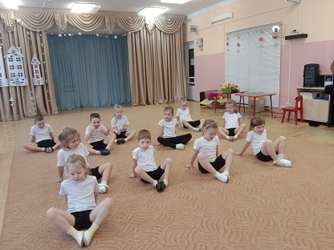
Подошла девочка к цветам, а они вдруг ожили и полетели в разные стороны, да –это были прекрасные бабочки
Упражнение « Бабочки»
Усиливает внутриполостное давление, что оказывает сильное воздействие на органы брюшной полости. Создавая общее напряжение в ногах и бедрах, стимулирует действие подкожных нервов. (И.п. – сесть в позу прямого угла, согнуть ноги в коленях, соединить стопы. Колени развести. Руками обхватить стопы ног, спина прямая. Опустить развернутые колени до пола. Задержаться нужное время. Поднять колени с пола. Дыхание произвольное, движения динамичные.)
Notes:
упражнение «Бабочка»

Slide 13
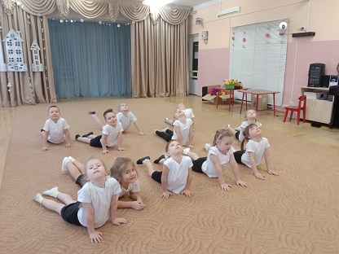
Не успела девочка полюбоваться бабочками, как вдруг откуда-то сбоку услышала шипение, по дорожке ползла змея, она тоже хотела погреться на солнышке.
Упражнение « Змея»
И.п. – лечь на живот, ноги вместе, руки в упоре возле груди на полу. Медленно поднимаясь на руках, поднять сначала голову, затем грудь. Прогнуться, насколько возможно, не очень сильно запрокидывая голову назад. Живот лежит на полу.
Задержаться нужное время. Медленно вернуться в исходное положение. Вдох в первой фазе, выдох во второй.
Notes:
упражнение «Змея»

Slide 14
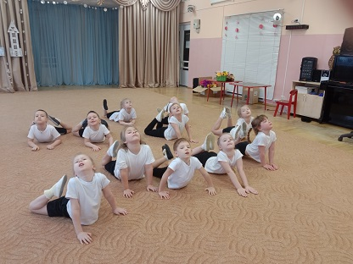
Испугалась девочка змеи и побежала от нее подальше от луга к пруду. А в прозрачном пруду плавали красивые рыбки.
Упражнение «Рыбка»
Повышает внутриполостное давление, улучшает нервную проводимость, мозговую деятельность.( И.п. – лечь на живот, ноги чуть развести в стороны, руки лежат впереди ладонями вниз. На вдохе – вытянуть ноги и напрячь мышцы ягодиц, на выдохе - оторвать от пола ноги и руки, не сгибая колен. Голова и ноги должны находиться на одном уровне.)
Notes:
упражнение «Рыбка»

Slide 15
Полюбовавшись рыбками, девочка побежала домой.
Завершающий этап
Проводится специальная игра для восстановления дыхания, например, пальчиковая гимнастика или игра на внимание. Здесь важно привести организм детей в спокойное состояние.
Notes:
завершающий этап.

